Slide 1

Состав команды
Главного специалиста – по аналитической работе
Начальник отдела
Ведущий специалист (статистика)
Специалист
Координации деятельности работников отдела
Анализ и отслеживание конъюнктуры рынка
Формирование статистической информации
Формирование сведений по запросам о ценах, реализации товаров

Slide 2
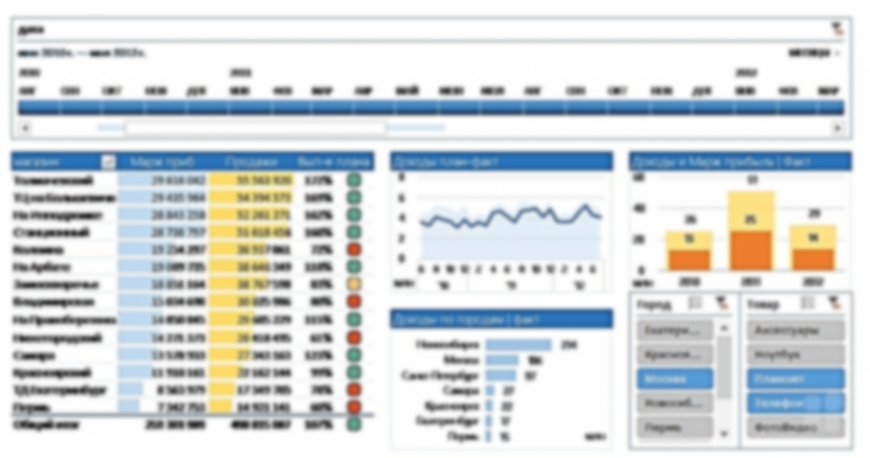
Продукция
Бюллетень
Годовой отчет
Информация по заказу
Таблицы
Котировки
Биржевой индекс
Ежегодно, о результатах проделанных работ на АО «УзРТСБ»
Ежеквартально, отражение биржевой деятельности в цифрах и фактах
Еженедельно, отражение цен биржевых товаров
Еженедельно, индикатор изменения цен товаров отраслей промышленного производства
Ежедневно, еженедельно, ежемесячно, информация о текущем состояние биржевой деятельности
Информация о рыночных ценах и аналитические обзоры на биржевом рынке

Slide 3

Рейтинг самых продаваемых товаров

Slide 4
Структура торговли на АО «УзРТСБ»

Slide 5
Структура биржевой торговли

Slide 6
Дополнительная выручка и сэкономленные средства

Slide 7
Структура экспорта на АО «УзРТСБ»

Slide 8
Объем сделок на всех торговых платформах Биржи

Slide 9
Объем сделок на Биржевых торгах

Slide 10
Структура экспорта на АО «УзРТСБ»

Slide 11
Государственным закупкам в разрезе областей

Slide 12
Корпоративным закупкам в разрезе областей

